Slide 1
En Flexibel Schack AI-agent Baserad på Case-Based Reasoning

Slide 2
Introduktion
Vem är jag?
Case-based reasoning
Varierbar skicklighetsnivå
Schack
Metod
Frågor

Slide 3
Case-based reasoning
Problemlösning
Lärdom från tidigare problem
Fallbas
Expertdata
GÅ
BAKÅT
?

Slide 4
Varierbar skicklighetsnivå
Traditionellt: en expert per beteende
Fler skicklighetsnivåer än experter
Resurseffektivt
1
2
3
4
5
Skicklighetsnivå

Slide 5
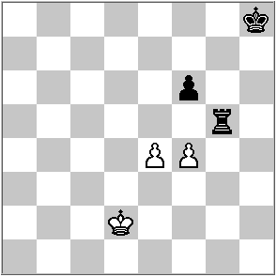
Varför schack?
Exempel
Relativt få lägen
Stort ekosystem

Slide 6
Metod
Schackmotor
Spelade matcher
Rankning
Spela mot sig själv

Slide 7
Frågor?

